Slide 1
Юго-Восточное управление министерства образования и науки Самарской области
государственное бюджетное общеобразовательное учреждение Самарской области средняя общеобразовательная школа №1 города Нефтегорска муниципального района Нефтегорский Самарской области
446600, Самарская область, м.р. Нефтегорский, г. Нефтегорск, ул. Мира, д. 46,
___________________________________________________________
Обучение детей с ОВЗ чтению и письму с помощью интерактивной тетради
Выполнила : Родюшкина О.М., учитель-дефектолог
ГБОУ СОШ № 1 г. Нефтегорска
2020 г.

Slide 2
Обучение детей с ОВЗ чтению и письму с помощью интерактивной тетради
Характерные ошибки:
- знает все буквы, играет в них, собирает орнаменты из магнитной азбуки, но отказывается складывать из букв слова;
-знает буквы, но соотносит каждую из них только с одним конкретным словом;
- умеет складывать слова из букв или обучен чтению по слогам, но не понимает смысла прочитанного, не может ответить ни на один вопрос;
-умеет читать, но не умеет и категорически отказывается учиться писать;
-понимает прочитанный короткий рассказ, отвечает на вопросы по тексту, но не может его пересказать.
Огромное значение имеет освоение ребенком с детским аутизмом учебных навыков чтения и письма. Данные навыки становятся новыми средствами коммуникации, взаимодействия с другими людьми.

Slide 3
Обучение детей с ОВЗ чтению и письму с помощью интерактивной тетради
Логика педагогической работы в общем виде задавалась принципом
От общего к частному
От техники к смыслу

Slide 4
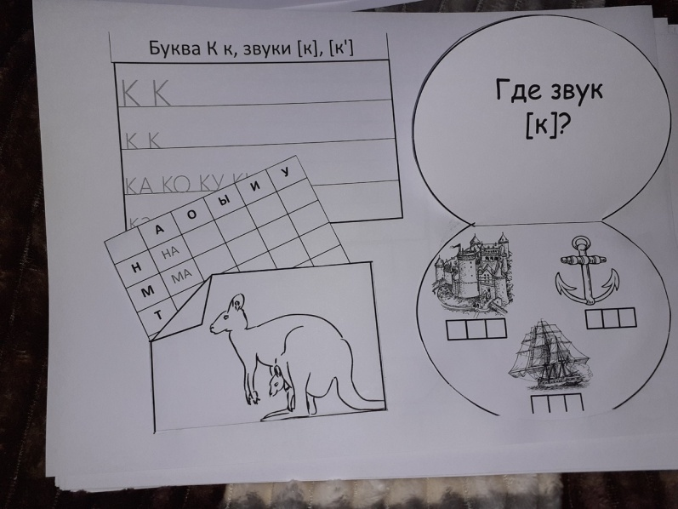
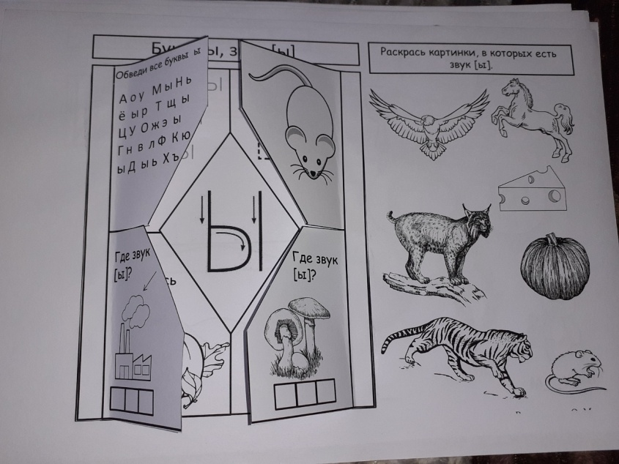
Обучение детей с ОВЗ чтению и письму с помощью интерактивной тетради
Главная функция данной интерактивной тетради состоит в том, чтобы заинтересовать ребенка с РАС процессом обучения, превратить что-то невообразимое в реальное, решая данную учебную цель. Процесс обучения, играя, позволяет формировать у детей умение находить нужную информацию и концентрировать своё внимание на определенном заданном задание, выбирая себе уровень.

Slide 5
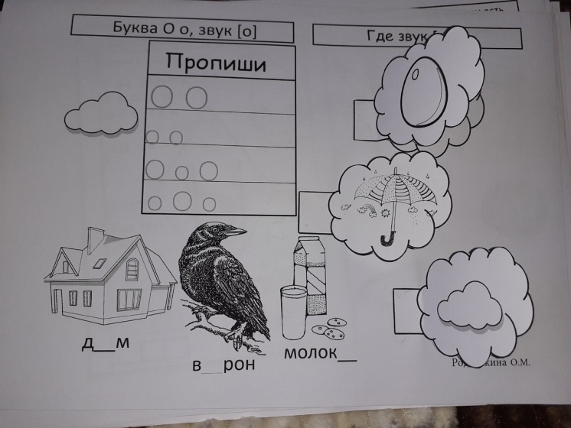
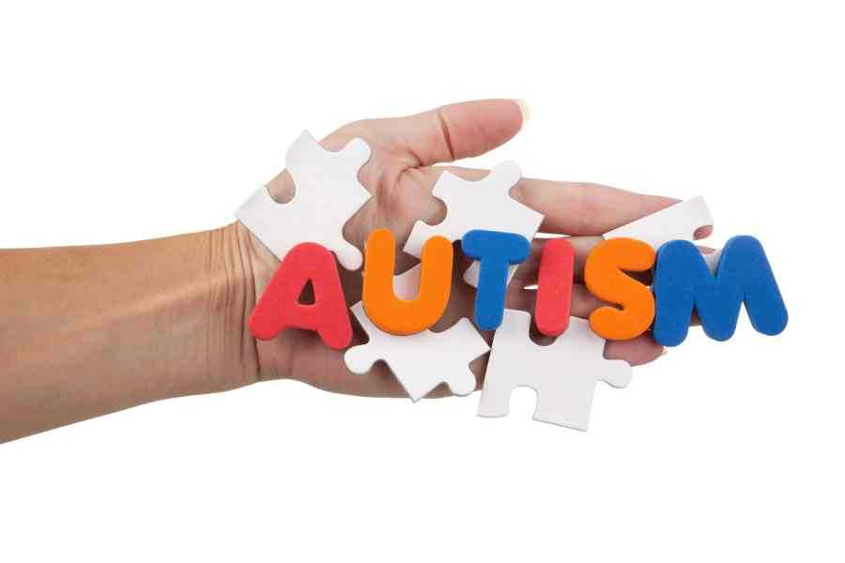
Обучение детей с ОВЗ чтению и письму с помощью интерактивной тетради
Интерактивная тетрадь обладает рядом положительных критериев, а именно: развитие мелкой и крупной моторики, использование разных форм работы в рамках учебного занятия. Особенностью интерактивной тетради можно выделить, что это ручная работа ребенка, обучение букв алфавита можно вариативно менять в зависимости от уровня подготовки ребенка к обучению процесса обучения. К примеру, основываясь на методику «глобального чтения» Корсунской Б.М.. Также отличительной чертой данной тетради является совместная работа с родителями. Живое общение, родительский пример – залог успешного

Slide 6
Обучение детей с ОВЗ чтению и письму с помощью интерактивной тетради
Интерактивная тетрадь – это не просто метод, помогающий освоить процесс обучения чтению, это полет фантазии, который может дать непредсказуемые результаты. Учитель выступает в роли консультанта, помогая учащимся научиться овладеть техникой чтения и письма.
В 1 классе процесс обучения – безотметочный. Поэтому для оценивания работы ребенка было принято решение вести интерактивный дневник. Дневник состоит из 9 разделов, по месяцам. Оформляется лист достижений ребенка. Помощниками выступают муравьи, совушки, пчелки, гирлянды, снежинки, медальки – которые учащийся приклеивает на свой оформленный лист оценивания.

